Slide 1
康乃馨销售订单转化
人工智能方案
FUTONG TECHNOLOGY
版本V 3.0
主讲人：马洋 时间：2025.06.25

Slide 2
用户现状说明
用户当前销售订单转化链路需要有多个业务角色参与，整个流程通常会占用业务人员和客户2-3个工作日左右，当下单合同过多时或业务人员是个新手小白时，会出现一些对合同识别不准确的情况，导致下单语言出现问题，比如规格、规范、工艺、单价、款式、前后信息矛盾等
步骤 | 集团客户 | 业务 | 工厂
1
2
3
4
5
6
7
8
9
10
英文PDF
可能含新产品/新规格要求
下发采购合同
英文Execl
拆解新需求条款，报价+产品清单确认
PI:客户确认单
原文拆分
中文Execl
初步转换
拆解新需求条款，报价+产品清单确认
规则转化
大模型核心环节
判断为新单
业务评估
工厂评估
判断为调整翻单
判断为新单
确认工艺
业务评估
协调打样
样品周期/成本反馈
确认生产工艺
样品验收报告
小样品生产，工厂提供首样
如需开模，提供时间计划
确认样品
判断为完全翻单
客户签字或提出修改
迭代调整
大货生产订单
按确认样品生产
ERP下单
交付大货
生产交付
可能需批次质检

Slide 3
业务痛点分析
业务流程中合同转订单存在步骤多、周期长、理解偏差、知识难沉淀等痛点，对应拆解出非结构化数据处理、多级分类体系构建等核心技术问题 。
业务痛点
核心技术问题1:
非结构化数据处理：如何实现多模态（文本/图像/视频）数据的统一特征提取与表征学习？
数据异构性挑战：设计怎样的跨域适配架构来解决不同数据源（PDF/扫描件/数据库等）的schema差异？
如何向量化处理，弹性搜索、召回、粗排、精排
如何通过大模型能力+业务规则引擎+人工核验保证结果准确率
合同到订单转化步骤过多，会占用业务人员大量时间去沟通和对接
合同到订单转化的周期较长，无法做到实时下单，通常需要2-3天
不同业务人员对订单的理解和转化会存在偏差，影响对订单关键字段识别的准确率
专业的经验、规则、知识目前还无法沉淀到企业内作为数据资产进行利用，更多的还需要人工经验去判断
核心技术问题2:
多级分类体系构建：如何设计高效可扩展的层次化分类架构，实现产品库（品类/型号/规格）与采购渠道的动态关联？
标签动态扩展：如何支持业务场景下标签维度的灵活扩展与实时更新，同时保证数据一致性和查询效率？
知识库实时性：如何平衡结构化知识库的构建效率与业务需求的低延迟响应，确保数据及时可用？

Slide 4
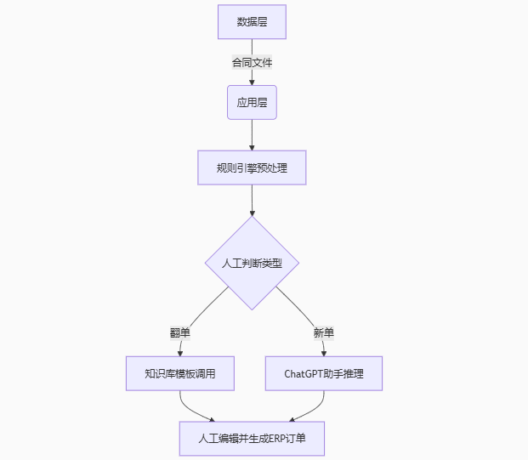
总体方案架构设计
总体上是低投入架构，含数据、应用层，人工判翻 / 新单，翻单调知识模板、新单借 ChatGPT 推理，最终人工生成 ERP 订单；优势为成本低、落地快、能沉淀知识，劣势是短期依赖人工、场景规模化受限 。
方案优势
1、项目成本低：快速搭建知识库和业务函数api调用
2、落地周期快：通常需要1-3个月
3、企业知识沉淀：可以把业务多年的经验沉淀成企业自己的行业知识库
示例
(1. White face towel, 33*33cm, Material:Ring Spun Combed Cotton Pile All Over Terry with Decorative Hem Weight: 1.75 lbs/dz 605gsm,
1. 白色缎条面巾, 白色, 16S 平螺缎边, 除大边和小边外，其他部分100%棉, 66g, 33*33, 洗涤尺寸, 三针五线，ADM工艺, JW万豪工艺，参考193G4021,浴巾除尺寸克重外其余不变)

Slide 5
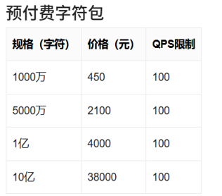
方案说明
含合同预处理（OCR + 关键词提取，覆盖 80% 标准字段 ）、人工 - Agent 协作（翻单调知识模板，新单人工 + LLM 修正 ）、ERP 对接（人工确认后脚本导入 ）功能；选 ragflow 知识库、dify + 智核等技术；成本涉知识库搭建等多项，有对应费用 。
功能模块详解
合同预处理模块
功能：强大的OCR开源工具+ 关键词提取（正则匹配）
预期效果：覆盖 80% 标准化合同字段
人工 - Agent 协作模块
翻单处理：业务员通过知识库搜索相似订单，手动调整后提交
新单处理：人工输入合同关键信息→LLM大语言模型→人工修正
ERP 对接模块
功能：半自动化：人工确认后，脚本批量导入 ERP
关键技术选型
知识库：ragflow 最优知识库（存储历史订单模板，支持语义搜索）
Agent 工具：dify + 智核 + 预设 Prompt（新单推理建议）
自动化：Python 脚本（合同字段正则匹配 + ERP 数据对接）
成本项目 | 说明 | 预估费用
知识库搭建 | 数据向量化存储、沉淀行业经验 | ¥25,0000（一次性）
文件解析 | 文件自动化解析、多知识库联动OCR+NLP字段提取模块 | ¥200,000（一次性）
中英文翻译 | 英文转中文插件开发 | https://ai.baidu.com/ai-doc/MT/ykqq95r2y（按百度官网调用量实际收费）
系统对接 | 接口协议适配、单点登录开发 | ¥50,000（一次性）
测试部署 | 压力测试（高并发）、安全渗透测试 | ¥100,000（一次性）
DS一体机 | 软件：DeepSeek-R1-Distill-Llama-70B； | ¥270,000一次性）
总投入约为87万元+OCR实际调用费用
OCR调用收费补充
在控制台 - 免费资源领取页可领取免费测试资源。未实名认证用户无免费测试调用量，个人认证可领取 500 万字符，企业认证可领取 1000 万字符。免费测试资源用尽后开始计费，价格如下，您可开通按调用量后付费或者预购单价更低的字符包进行抵扣。
字符包购买后 365 天内有效，有效期内产生计费调用量优先抵扣字符包额度，抵扣完毕后自动转为按量后付费方式，超出有效期未抵扣额度自动失效，无法继续使用，请根据实际业务需求酌情购买。
购买字符包后，个人和企业认证用户 QPS 限制均为 100。

Slide 6
关键技术攻关
关键技术攻关含四点：OCR 多模态处理，借智能解析与规则引擎处理异构数据；实体属性抽取，精准处理非标准描述；产品知识库搭建，分层分类且支持标签扩展；纺织布料语义模型优化，适配行业特性，增强专业识别与解析推理 。
1
关键技术点1 强大ocr多模态处理能力
需要针对海量非结构化、多源异构、质量参差的文本/图像/视频数据，多语言、采用智能文档解析技术，结合规则引擎，实现数据清洗、结构化转换与标准化输出
2
关键技术点2 实体属性抽取能力
对产品描述不规范、分隔符不一致、属性没有标准化进行精准对子项抽取，支持多格式非结构化数据的实体属性智能抽取，自动识别不规范描述、异构分隔符，通过可配置业务规则实现子项精准提取与标准化输出，
3
关键技术点3 产品知识库搭建能力
构建结构化知识库体系，首先基于产品库进行一级分类（如品类/型号/规格），其次按采购商或采购渠道建立二级标签（供应商）。系统支持动态扩展标签维度，满足业务灵活需求。
4
关键技术点4 纺织布料语义模型选择
基于业态最强大对适配模型进行调整优化，针对纺织布料行业特性，深度优化适配模型：支持面料成分（棉/涤/丝等）、克重、幅宽、花色等专业属性识别；通过行业模型强化对专业术语（如40S斜纹、210TC）的解析能力和推理能力

Slide 7
预期收益与价值评估
该项目预期收益与价值显著，经济效益上，全流程 AI 或轻量智能协作降本增效，适配多语言复杂场景提升订单效率，成本可控且 1 - 3 年可回收；战略价值可构建技术壁垒、沉淀数据资产、支撑业务扩展；社会效益能升级客户体验、释放员工效率、提升品牌形象，助力企业数字化转型与发展 。
1
2
3
经济效益
战略价值
社会效益
降本增效：通过全流程 AI 自动化或轻量级智能协作，大幅缩短合同到订单的转化周期（从 2-3 天压缩至部分实时处理），减少业务人员沟通成本与人工干预误差，预计可降低 30%-50% 的订单处理人力成本。
规模化收益：适配多语言合同与复杂订单场景，支持 ERP 实时数据同步，避免人工传递错误，可助力企业承接更多订单，尤其适合订单量逐年增长的企业，年订单处理效率提升预计超 40%。
成本可控：仅需100万元以内即可快速落地，适合小步快跑的预算需求，能在 1-3 年内通过效率提升实现成本回收。
技术壁垒构建：通过大模型微调与行业知识库沉淀，形成企业专属的合同处理智能体系，在纺织行业中抢占 AI 应用制高点，建立难以复制的技术竞争优势。
数据资产沉淀：将专业经验、规则转化为结构化知识库，实现企业知识的数字化传承，为未来拓展新业务、新产品线提供数据支撑，助力企业从 “经验驱动” 向 “数据驱动” 转型。
业务扩展支撑：支持多语言合同处理与 ERP 实时对接，为企业开拓海外市场、对接国际客户奠定技术基础，尤其适合江浙沪地区外向型制造企业的全球化布局。
客户体验升级：合同识别准确率超 95%，减少规格、工艺等订单信息矛盾，提升客户对订单处理的满意度，增强客户粘性，尤其适合江浙沪地区对服务精度要求高的制造业客户。
员工效率释放：将业务人员从繁琐的合同解析、订单录入中解放，聚焦高价值业务沟通与客户维护，员工人均可处理订单量提升 2-3 倍，同时降低新手业务人员的上手难度。
品牌形象提升：引入 AI 技术优化业务流程，展现企业在数字化转型中的领先性，有助于提升在行业内的技术品牌形象，吸引更多优质客户与合作伙伴。

Slide 8
感谢聆听
THANKS
FUTONG TECHNOLOGY
版本V 1.0
主讲人：富小通 时间：20240106

Slide 9
交付计划
交付计划的概要说明（尽量1行内说清楚）
阶段
调研
设计
数据处理
功能开发
系统对接
系统测试
系统上线
1
1
1
1
1
1
任务
2
2
2
2
2
2
3
3
3
3
3
3
周期

